Slide 1
Dév. Application interactive III
Tile Engine – Hexagonal et Isométrique

Slide 2
Plan de leçon
Carte hexagonale
Carte isométrique

Slide 3
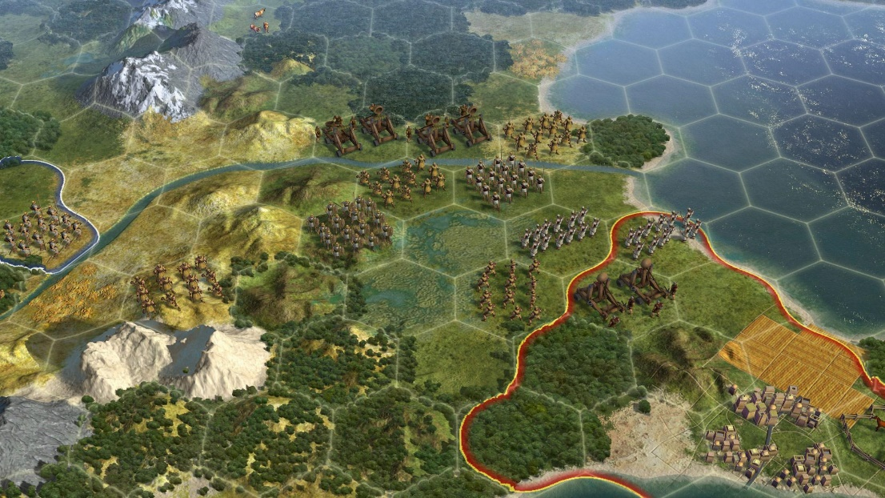
Carte hexagonale
La carte hexagonale permet d’utiliser des hexagones au lieu de carrés pour représenter la carte
Ces cartes sont utilisées dans certains jeux de plateforme tels que les RPG ou encore les RTS
Civilization V™ utilise ce type de plateforme pour le déplacement des unités

Slide 4
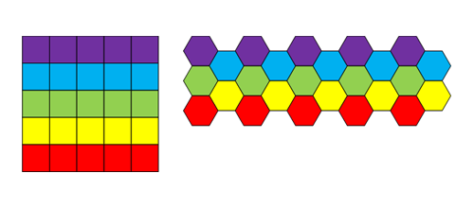
Carte hexagonale : Principe
Les cartes hexagonales permettent généralement le déplacement dans 6 directions au lieu de 4 ou 8 avec les diagonales
Pour rendre un carte, il faut afficher une rangée d’hexagones avec un espace entre chaque pour permettre de dessiner les hexagones de la rangée suivante
La rangée subséquente est décalée par rapport à la précédente

Slide 5
Carte hexagonale : Tile
Pour développer le moteur de tuiles hexagonales, on utilisera la deuxième partie de la série de développement de moteur de tuiles
Au lieu d’utiliser TileWidth et TileHeight pour déterminer la position des tuiles d’une par rapport aux autres, il faudra utiliser TileStepX et TileStepY
De plus, on ajoutera la propriété OddRowXOffset qui détermine le décalage à la droite pour chaque rangée impaire
Le fichier de tuiles utilisé ne possède que quelques tuiles hexagonales.

Slide 6
Carte hexagonale : Tile
Plusieurs plateformes reconnaissent le « Magic Pink » dans les images soit (255, 0, 255)
Cette couleur est considéré transparente

Slide 7
Carte hexagonale : Tile
Modifier les propriétés suivantes pour la classe Tile
TileWidth : 33
TileHeight : 27
TileStepX : 52
Ne pas oublier qu’il y a un espace vide entre chaque tuile, ainsi c’est TileWidth (33) plus la largeur de l’arrête supérieur (19)
TileStepY : 14
C’est la moitié de la hauteur
OddRowXOffset : 26
Soit 19 + 7
On peut toujours utiliser le même moteur pour les tuiles carrés
Il faudra utiliser les valeurs TileWidth et TileHeight pour TileStepX et TileStepY et zéro pour OddRowXOffset
TileStepX

Slide 8
Carte hexagonale : Draw
Dans la classe TileMap, commenter les références à AddBaseTile, car on n’empilera pas de tuile
Pour la méthode Draw, il faudra la mettre à jour pour aller chercher les bons hexagones
Ainsi pour firstSquare, on retrouve le code suivant Vector2 firstSquare = new Vector2( Camera.Location.X / Tile.TileStepX, Camera.Location.Y / Tile.TileStepY);
Pour squareOffset Vector2 squareOffset = new Vector2( Camera.Location.X % Tile.TileStepX, Camera.Location.Y % Tile.TileStepY);
Notes:
Ne pas oublier que la caméra position de la caméra représente le coin supérieur gauche. Le vecteur firstSquare est le première carré à afficher.
Le décalage sert à déplacer la vue sur des tuiles partielles, car si la caméra bouge de 16 pixels, on voudra alors afficher des moitiés de tuile aux extrémités.

Slide 9
Carte hexagonale : Draw
Entre les deux boucles y et x, il faudra calculer le décalage des rangées pour celles qui sont impaires int rowOffset = 0; if ((firstY + y) % 2 == 1) rowOffset = Tile.OddRowXOffset;
Mettre à jour le SpriteBatch.Draw pour réfléter la nouvelle réalité spriteBatch.Draw( Tile.TileSetTexture, new Rectangle( (x * Tile.TileStepX) - offsetX + rowOffset, (y * Tile.TileStepY) - offsetY, Tile.TileWidth, Tile.TileHeight), Tile.GetSourceRectangle(tileID), Color.White);

Slide 10
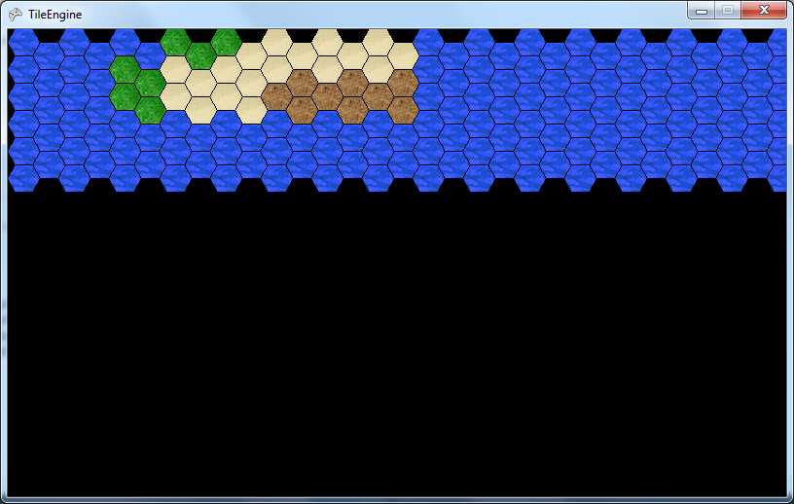
Carte hexagonale : Draw
Pour rendre la carte plus intéressante visuellement, modifier la couleur de fond pour noir.

Slide 11
Carte hexagonale : Régler le défilement
Dans la forme actuelle
Si on se déplace de gauche à droite on n’atteint pas les limites
Si on descend à la limite inférieure, le jeu plante
Dans la méthode Update(), il faudra modifier les TileWidth et TileHeight pour TileStepX et TileStepY

Slide 12
Carte hexagonale : Problème de bordure
Pour remédier au problème de bordure lorsque la caméra est en position zéro sur une des deux axes, il faudra ajouter un décalage de -14 px sur l’axe des X et Y
Ajouter les propriétés globales suivantes
baseOffsetX : -14
baseOffsetY : -14
Modifier le Draw pour additionner ces nouvelles propriétés à la position de rendu des tuiles (x * Tile.TileStepX) - offsetX + rowOffset + baseOffsetX, (y * Tile.TileStepY) - offsetY + baseOffsetY
Modifier la dimension d’affichage pour 17 x 37
Notes:
spriteBatch.Draw( Tile.TileSetTexture, new Rectangle( (x * Tile.TileStepX) - offsetX + rowOffset + baseOffsetX, (y * Tile.TileStepY) - offsetY + baseOffsetY, Tile.TileWidth, Tile.TileHeight), Tile.GetSourceRectangle(tileID), Color.White);

Slide 13
Carte hexagonale

Slide 14
Carte isométrique

Slide 15
Carte isométrique : Principe
L’affichage isométrique permet de rendre des objets 3D dans un monde 2D
Il s’agit d’une simulation du 3D, car il s’agit d’un subterfuge artistique
Isométrique signifie « mesure égale »
Beaucoup de jeux de tuiles sont disponibles sur OpenGameArt.org

Slide 16
Carte isométrique : Jeu de tuiles

Slide 17
Carte isométrique : Modifications
Par rapport à la carte hexagonale, il n’y a que peu de différence dans les modifications à apporter
Il suffit de remplacer la dimension des tuiles ainsi que les décalages
TileWidth : 64
TileHeight : 64
TileStepX : 64
TileStepY : 16
OddRowXOffset : 32
HeightTileOffset : 32

Slide 18
Carte isométrique : Dimensions des tuiles
64 px
64 x 32
16 px
32 px

Slide 19
Carte isométrique : Exécution

Slide 20
Carte isométrique : Hauteur des tuiles
On remarque que le jeu de tuiles possède des tuiles qui prennent plus d’espace verticale pour donner un effet 3D
Pour le moteur, nous devons construire des tuiles de base et ensuite empiler les tuiles avec effet 3D
On devra modifier la définition de la classe MapCell pour enregistrer ces tuiles 3D
Dans la même veine que BaseTiles, il faut ajouter une liste de tuiles qui se nommera HeightTiles
On ajoutera aussi une méthode pour ajouter des tuiles de hauteur public void AddHeightTile(int tileID) { HeightTiles.Add(tileID); }

Slide 21
Carte isométrique : Tuiles 3D
Pour afficher ces tuiles 3D correctement, il faudra les dessiner dans un certain ordre
On utilisera la profondeur en « z » qui est la méthode utilisée dans XNA pour afficher les sprites
Dans un premier temps, il faudra modifier baseOffsetX et Y du jeu pour les nouvelles dimensions des tuiles int baseOffsetX = -32; int baseOffsetY = -64; float heightRowDepthMod = 0.0000001f;
heightRowDepthMod sera utilisé plus tard pour gérer la pile de tuiles

Slide 22
Carte isométrique : Draw
Modifier SpriteBatch.Begin
spriteBatch.Begin(SpriteSortMode.BackToFront, BlendState.AlphaBlend);
Cette ligne indique à XNA que nous désirons utiliser un paramètre de profondeur pour dessiner les tuiles du fond (1.0f) vers l’avant (0.0f)
Ajouter après les décalages en X et Y deux variables float soient maxDepth et depthOffset
Le premier permet de définir la profondeur maximale qui sera disponible pour dessiner n’importe quelle cellule
Le second servira pour avoir le décalage en profondeur des tuiles empilées
float maxdepth = ((myMap.MapWidth + 1) + ((myMap.MapHeight + 1) * Tile.TileWidth)) * 10;
float depthOffset;
Notes:
Dans notre cas, (51 + 51 * 64)/10 ou 33150

Slide 23
Carte isométrique : Draw
Dans la boucle de X et avant le foreach, ajouter les lignes suivantes int mapx = (firstX + x); int mapy = (firstY + y); depthOffset = 0.7f - ((mapx + (mapy * Tile.TileWidth)) / maxdepth);
mapX et Y ne servent qu’à simplifier la lecture du code
depthOffset : 0.7f est la profondeur (z) de base auquel on soustrait la position relative de la tuile qui sera dessinée. Ainsi on « approche » le rendu vers la surface.
Exemple pour la tuile à (10, 10) → 0.7f - ((10 + (10 * 64))/33150 → 0,6804
Notes:
Ne pas oublier que 1 est le fond et 0 la surface

Slide 24
Carte isométrique : Draw
Remplacer le foreach par celui-ci foreach (int tileID in myMap.Rows[mapy].Columns[mapx].BaseTiles) { spriteBatch.Draw( Tile.TileSetTexture, new Rectangle( (x * Tile.TileStepX) - offsetX + rowOffset + baseOffsetX, (y * Tile.TileStepY) - offsetY + baseOffsetY, Tile.TileWidth, Tile.TileHeight), Tile.GetSourceRectangle(tileID), Color.White, 0.0f, Vector2.Zero, SpriteEffects.None, 1.0f); }
On a que rajouter la profondeur de la couche du fond qui est 1.0f
Notes:
La couche de fond est expliquée dans un diapo précédent

Slide 25
Carte isométrique : Draw
Immédiatement en dessous du foreach, il faudra en rajouter un second pour afficher les tuiles en hauteur int heightRow = 0; foreach (int tileID in myMap.Rows[mapy].Columns[mapx].HeightTiles) { spriteBatch.Draw( Tile.TileSetTexture, new Rectangle( (x * Tile.TileStepX) - offsetX + rowOffset + baseOffsetX, (y * Tile.TileStepY) - offsetY + baseOffsetY - (heightRow * Tile.HeightTileOffset), Tile.TileWidth, Tile.TileHeight), Tile.GetSourceRectangle(tileID), Color.White, 0.0f, Vector2.Zero, SpriteEffects.None, depthOffset - ((float)heightRow * heightRowDepthMod)); heightRow++; }

Slide 26
Carte isométrique : Draw
heightRow sert à garder combien de tuiles ont été empilées
On doit garder cette valeur, car on doit mesurer à quelle hauteur (décalage) que l’on dessine la prochaine tuile
Avec le premier rectangle en paramètre, on doit déplacer le « curseur » de rendu à la verticale pour l’emplacement de la tuile à dessiner
Avec le dernier paramètre, on doit déterminer la profondeur Z de la tuile à dessiner

Slide 27
Carte isométrique : TileMap
Dans le drawTest(), ajouter les tuiles suivantes Rows[16].Columns[4].AddHeightTile(54); Rows[17].Columns[3].AddHeightTile(54); Rows[15].Columns[3].AddHeightTile(54); Rows[16].Columns[3].AddHeightTile(53); Rows[15].Columns[4].AddHeightTile(54); Rows[15].Columns[4].AddHeightTile(54); Rows[15].Columns[4].AddHeightTile(51); Rows[18].Columns[3].AddHeightTile(51); Rows[19].Columns[3].AddHeightTile(50); Rows[18].Columns[4].AddHeightTile(55); Rows[14].Columns[4].AddHeightTile(54); Rows[14].Columns[5].AddHeightTile(62); Rows[14].Columns[5].AddHeightTile(61); Rows[14].Columns[5].AddHeightTile(63);

Slide 28
Carte isométrique : Rendu p1

Slide 29
Carte isométrique : Objets superposés
On remarque que dans le jeu de tuiles pour les rangées 9 à 13, ce sont pratiquement tous des tuiles que l’on peut superposer sur d’autre tuile
Dans sa forme actuelle, le projet ne permet pas d’ajouter d’objet superposé sur les tuiles en hauteur
Pour remédier à la situation, on créera dans la classe MapCell une nouvelle propriété
On ajoutera une nouvelle liste de tuile que l’on nommera TopperTiles avec une méthode AddTopperTile qui sera homologue à AddBaseTile et AddHeightTile

Slide 30
Carte isométrique : Objets superposés
On devra aussi ajouter une troisième boucle foreach à la suite des autres pour afficher les objets superposés foreach (int tileID in myMap.Rows[y + firstY].Columns[x + firstX].TopperTiles) { spriteBatch.Draw( Tile.TileSetTexture, new Rectangle( (x * Tile.TileStepX) - offsetX + rowOffset + baseOffsetX, (y * Tile.TileStepY) - offsetY + baseOffsetY - (heightRow * Tile.HeightTileOffset), Tile.TileWidth, Tile.TileHeight), Tile.GetSourceRectangle(tileID), Color.White, 0.0f, Vector2.Zero, SpriteEffects.None, depthOffset - ((float)heightRow * heightRowDepthMod)); }

Slide 31
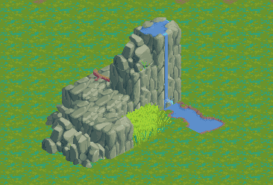
Carte isométrique : Objets superposés
Ajouter à la fin de drawTest() Rows[17].Columns[4].AddTopperTile(114); Rows[16].Columns[5].AddTopperTile(115); Rows[14].Columns[4].AddTopperTile(125); Rows[15].Columns[5].AddTopperTile(91); Rows[16].Columns[6].AddTopperTile(94);

Slide 32
Carte isométrique : Débogage
Pour nous aider à visualiser la position de chaque tuile, nous allons ajouter une couche de débogage
Dans Game, ajouter une propriété globale de type SpriteFont qui sera nommée pericles6
Ajouter au niveau du Content, un dossier fonts dans lequel il faut ajouter un nouvel élément SpriteFont
Pour le type de police, taper pericles
Pour la dimension, taper 6
Dans le LoadContent(), ajouter la ligne suivante pericles6 = Content.Load<SpriteFont>(@"Fonts\Pericles6");

Slide 33
Carte isométrique : Débogage
Dans la méthode Draw à la suite des boucles foreach, ajouter le code suivant spriteBatch.DrawString( pericles6, (x + firstX).ToString() + ", " + (y + firstY).ToString(), new Vector2( (x * Tile.TileStepX) - offsetX + rowOffset + baseOffsetX + 24, (y * Tile.TileStepY) - offsetY + baseOffsetY + 48), Color.White, 0f, Vector2.Zero, 1.0f, SpriteEffects.None, 0.0f);

Slide 34
Carte isométrique - Exercice
Ajouter une gestion des touches pour pouvoir activer ou désactiver le mode débogage

Slide 35
Références
http://www.xnaresources.com/default.asp?page=TUTORIALS

